Slide 1

Zrównoważona mobilność miejska – wyzwania i szanse dla miast i ich obszarów funkcjonalnych
Prof. Wojciech Suchorzewski
Politechnika Warszawska, Instytut Dróg i Mostów,
Stowarzyszenie Inżynierów i Techników Komunikacji
Konferencja:
„Zrównoważona mobilność – wyzwania i szanse dla miast”
CWK Rzeszów - Jasionka, 8 - 9 czerwiec 2017 r.

Slide 2


Plan
Procesy rozwojowe ➔ transport w miastach jako problem
Równoważenie mobilności – racjonalne rozwiązanie
Polityka Państwa
Polityka miast polskich
Projekty unijne
Podsumowanie

Slide 3
Procesy rozwojowe
Konieczność zajęcia się tematem mobilności w obszarach miejskich wynika z analizy procesów rozwojowych miast i stref otaczających.
Kluczowe czynniki:
„rozlewanie się miast” – suburbanizacja
wzrost motoryzacji: kraj, miasta
wzrost transportochłonności życia i gospodarki

Slide 4
Motoryzacja – sam.osob./1000mieszk.
Europa Miasta polskie – 2012
Źródło: GUS. Wskaźniki Zrównoważonego Rozwoju. Moduł krajowy
*) 13,1% pojazdów pow. 30 lat
Kraj | 2004 | 2012 | 2015
Czechy | 378 | 445
Francja | 476 | 496
Niemcy | 550 | 530
Polska | 314 | 486 | 539*)
W. Brytania | 461 | 450
Węgry | 280 | 301
Włochy | 587 | 621
Miasto | s.o./1000mk
Białystok | 365
Kraków | 521
Sopot | 703
Toruń | 341
Warszawa | 598
Zabrze | 427

Slide 5
Efekty suburbanizacji i zmotoryzowania
Wzrost transportochłonności życia i gospodarki: osobokm, pasażerokm, samochodokm, tonokm.
Wzrost motoryzacji ➔ wzrost udziału transportu drogowego w przewozach osób i ładunków:
zatłoczenie dróg i parkingów,
wzrost zużycia energii
wzrost zanieczyszczenia środowiska naturalnego i cywilizacyjnego *).
*) W miastach UE transport odpowiada za 40% emisji CO2eq oraz za 70% innych zanieczyszczeń

Slide 6
Miasta - transport jako problem
Transport jednym z głównych problemów miast, zwłaszcza dużych;
w badaniach opinii publicznej coraz częściej uznawany jako problem nr 1
Główny powód: zatłoczenie dróg i parkingów, nie jakość transportu publicznego (TP) i zanieczyszczenie środowiska !!!?
Społeczeństwo i media żądają rozwiązania problemu ZATŁOCZENIA, rzadziej poprawy jakości środowiska, wyjątkiem hałas
W raportach ONZ i unijnych miasta polskie oceniane pozytywnie, m.in. ze względu na to, że - mimo bardzo wysokich wskaźników motoryzacji – udział transportu publicznego w przewozach jest wciąż wyższy niż w miastach Europy Zachodniej.

Slide 7
Udział transportu publicznego w przewozach źródło: http://www.eltis.org/discover/facts-figures/tems-modal-split-tool
Miasto | Rok | Liczba mieszkańców (tys.) | Udział TP %
 |  |  | Wszystkie podróże | Podróże niepiesze
Berlin | 2013 | 3500 | 27 | 39
Bolonia | 2007 | 373 | 26 | 33
Bruksela | 2010 | 171 | 28 | 37
Budapeszt | 2014 | 1744 | 45 | 55
Gdynia | 2013 | 247 | 37 | 40
Helsinki | 2013 | 613 | 34 | 50
Kopenhaga | 2013 | 591 | 34 | 50
Kraków | 2013 | 761 | 36 | 50
Malmo | 2013 | 313 | 21 | 25
Porto | 2011 | 238 | 26 | 33
Wiedeń | 2015 | 1797 | 39 | 53
Warszawa | 2015 | 1735 | 47 | 57

Slide 8
Terminologia: transport publiczny czy zbiorowy?
Termin „transport publiczny” używany jest najczęściej, jako skrót terminu „publiczny transport zbiorowy”, zdefiniowanego w ustawie z dnia 16 grudnia 2010 r.
„Publiczny transport zbiorowy może odbywać się w Polsce na podstawie:
umowy o świadczenie usług w zakresie publicznego transportu zbiorowego pomiędzy organizatorem a operatorem,
potwierdzenia zgłoszenia przewozu lub decyzji o przyznaniu otwartego dostępu”.
Usługi świadczą operatorzy i przewoźnicy.”
W wielu dokumentach używany jest termin „transport zbiorowy”
Ze względu na zróżnicowane definicje podróży pieszej – bardziej miarodajne są wskaźniki udziału transportu publicznego w podróżach niepieszych

Slide 9
Wyzwania
Główne wyzwanie – jak zredukować niekorzystne skutki procesów rozwojowych dla transportu w miastach
Jedno z rozwiązań - równoważenie mobilności miejskiej
Dylematy/wyzwania:
równoważenie mobilności: jak rozumieć? czy obejmuje ono także transport ładunków/logistykę?
wybór optymalnych/racjonalnych działań?
jak uzyskać akceptację społeczną i polityczną?

Slide 10
Równoważenie mobilności
Jak rozumieć zrównoważenie mobilności?
Cele: społeczne, ekonomiczne, środowisko (naturalne i cywilizacyjne)
Mobilność - sprzeczność celów.
Przykład: dostępność a transportochłonność życia i gospodarki.
Poprawa dostępności ➔ poprawa warunków życia, ale efektem wzrost transportochłonności ➔ konsumpcja energii, emisje, koszty.
Dylematy:
waga celów? zależna od interesariuszy
jakie optymalne rozwiązania?

Slide 11
Wagi grup kryteriów - przykład
Wschodnia Obwodnica Warszawy
Źródło: Analiza wielokryterialna wariantów WOW. Politechnika Warszawska, Wydział Inżynierii Środowiska, 2007.
Grupy kryteriów | Wagi grup głównych kryteriów [%]
 | Transportowcy | Samorządowcy | Ekolodzy | Razem
Kryteria transportowe | 40,00 | 25,00 | 20,00 | 28,33
Kryteria ekonomiczne | 20,00 | 15,00 | 10,00 | 15,00
Kryteria środowiska przyrodniczego | 20,00 | 20,00 | 40,00 | 26,67
Kryteria środowiska społecznego | 20,00 | 40,00 | 30,00 | 30,00
Razem: _ | 100,00 | 100,00 | 100,00 | 100,00

Slide 12
Cele polityki zrównoważonej mobilności – EU
Zapewnienie wszystkim obywatelom opcji przemieszczania się, które umożliwiają dostęp do kluczowych celów podróży i usług.
Poprawa wydajności i efektywności kosztowej transportu osób i towarów.
Redukcja zanieczyszczenia powietrza i hałasu, konsumpcji energii i emisji gazów cieplarnianych.
Poprawa stanu bezpieczeństwa.
Wzrost atrakcyjności i jakości środowiska miejskiego z korzyścią dla mieszkańców, gospodarki oraz społeczności jako całości.
Źródło: WYTYCZNE: OPRACOWANIE I WDROŻENIE PLANU ZRÓWNOWAŻONEJ MOBILNOŚCI MIEJSKIEJ. Planowanie dla ludzi. Komisja Europejska, Generalny Dyrektoriat ds. Mobilności i Transportu, Kwiecień 2014

Slide 13
SUMP - Planowanie zrównoważonej mobilności miejskiej - UE
Kluczowe/wybrane miary/wskaźniki:
transportochłonność (paskm, tkm itp.)
podział zadań przewozowych: transport zbiorowy/indywidualny, transport zmotoryzowany/pieszy-rower
konsumpcja energii
emisja zanieczyszczeń, w tym gazów cieplarnianych
Wiele polskich miast opracowuje plany zrównoważonej mobilności miejskiej (SUMP – Sustainable Urban Mobility Plan), lub uzupełnia istniejące dokumenty o zagadnienia zrównoważonej mobilności.
Podręcznik UE, dotyczący przygotowania planów SUMP, rekomendowany przez b. Ministerstwo Infrastrury i Rozwoju .

Slide 14

Polityka Państwa - KPZK
Koncepcja Przestrzennego Zagospodarowania Kraju
– RM 13.12.2011
Chaotyczna i ekstensywna zabudowa ➔ transportochłonność o 50% większa „w porównaniu do zabudowy relatywnie zwartej i uporządkowanej”. Konsekwencją „jest bardzo niska – ekonomiczna i społeczna – efektywność nakładów na infrastrukturę oraz nieopłacalność rozwoju i utrzymania transportu publicznego”
Wizja:… „Energochłonny transport samochodowy wewnątrz miast jest skutecznie wypierany przez zintegrowane systemy transportu publicznego, bazujące w dużej mierze na kolejach aglomeracyjnych”!!!
Notes:
14
14

Slide 15
Strategia Rozwoju Transportu 2013
Miasta – cele i działania:
• zwiększenie udziału transportu publicznego przez integrację, dostępność
• kluczowa rola kolei
• nowe formy mobilności: strefy bez samochodu, promocja rower-pieszy, redukcja popytu, tele-praca i tp.
• innowacje, w tym energia, emisje!!! (Low Emission Zone)
• stopniowe wdrażanie zasady „zanieczyszczający płaci, użytkownik płaci”!!! - powołanie się na politykę UE!!!
Notes:
15
15

Slide 16
Krajowa Polityka Miejska *)
4.1. Kształtowanie przestrzeni
4.1.2. Kierunki działań – cd.
„Zaangażowanie władz miejskich w planowanie przestrzenne powinno oznaczać konsekwentne przeciwdziałanie chaosowi przestrzennemu i estetycznemu oraz rozpraszaniu zabudowy i żywiołowej suburbanizacji. Oznacza to tworzenie miasta o wysokiej jakości przestrzeni – zwartego, racjonalnie gospodarującego zasobami, estetycznego, przyjaznego i wygodnego dla mieszkańców oraz przyjezdnych”.
Powołanie się na Umowę Partnerstwa - zasady wsparcia inwestycji w ramach funduszy europejskich na lata 2014-2020 (wybrane):
powstrzymywanie żywiołowego rozlewania się miast, zapobiegania rozpraszaniu zabudowy i pogłębianiu chaosu przestrzennego,
lokalizacja silnych generatorów ruchu w obszarach obsługiwanych wysokowydajnym transportem miejskim,
preferowanie ponownego wykorzystania terenu i uzupełnienia zabudowy zamiast ekspansji na tereny niezabudowane (priorytet brownfield ponad greenfield)
*) Uchwała Rady Ministrów, 20.10.2015

Slide 17
Krajowa Polityka Miejska
4.1. Kształtowanie przestrzeni
4.1.2. Kierunki działań cd.
W planowaniu rozwoju, samorządy lokalne powinny działać zgodnie
z ideą miasta zwartego, która – realizując zasady zrównoważonego rozwoju – promuje policentryczną strukturę, przyjmującą formę gęstej i wielofunkcyjnej zabudowy, obsługiwanej komunikacją pieszą, rowerową i publiczną, przy jednoczesnym ograniczaniu konieczności korzystania z indywidualnego transportu samochodowego.
Wdrożenie tej wizji wymaga w pierwszym etapie możliwie skutecznego powstrzymywania rozpraszania zabudowy mieszkaniowej, zarówno w granicach danego miasta, jak i w przestrzeni jego obszaru funkcjonalnego. Cechą takiego planowania jest prymat dostępności nad mobilnością.

Slide 18
Krajowa Polityka Miejska
4.2. Transport i mobilność miejska
Polityka transportowa formułowana na poziomie miasta lub obszaru funkcjonalnego powinna jednoznacznie wskazywać, jako jej podstawowy cel, osiągnięcie zrównoważonej mobilności.
Niezwykle istotnym elementem polityki transportowej musi być prowadzenie kompleksowych działań na rzecz konkretnych zmian w zachowaniach komunikacyjnych, wpisujących się w dążenie do mobilności zrównoważonej.
Podstawowym warunkiem osiągnięcia postępu w dążeniu do osiągnięcia mobilności zrównoważonej jest zaoferowanie mieszkańcom miasta i jego obszaru funkcjonalnego atrakcyjnej oferty w zakresie transportu publicznego.
Należy przeanalizować wprowadzenie rozwiązań prawnych umożliwiających samorządom stosowanie instrumentów takich, jak:
• zwiększona elastyczności zasad regulujących płatne parkowanie,
• tworzenia „strefy ograniczonej emisji”,
• możliwości wprowadzania opłaty kongestyjnej.

Slide 19

STRATEGIA NA RZECZ ODPOWIEDZIALNEGO
ROZWOJU do roku 2020 (z perspektywą do 2030 r.) R.M. 14.02.2017
3.1. Poprawa warunków rozwojowych polskich miast
Wybrane działania do 2020 r.:
Realizacja strategii zrównoważonej mobilności miejskiej w powiązaniu z działaniami dotyczącymi kompleksowych programów rozbudowy infrastruktury systemów transportu publicznego, rekomendacji dla polityki transportowej wskazanymi w obszarze transport (str.143).
3.2. Pełniejsze wykorzystanie potencjału największych polskich aglomeracji
Wprowadzenie preferencji i zachęt przyczyniających się do zmian dotychczasowych zachowań mobilnych obywateli na rzecz użytkowania transportu zbiorowego, jako podstawowego środka komunikacji w obszarach miejskich i ich strefach podmiejskich.
Tworzenie warunków do rozwoju elektromobilności m.in. poprzez ułatwienia w lokalizowaniu stacji do ładowania pojazdów elektrycznych, zakup elektrycznych autobusów itp. oraz wspieranie miast w rozwoju niskoemisyjnego transportu zbiorowego.(str.145)
TRANSPORT
W miastach rozwijane będą zintegrowane systemy transportu publicznego przy wykorzystaniu niskoemisyjnych środków transportu, szczególnie pojazdów szynowych i elektrycznych autobusów. Stworzone zostaną łańcuchy ekomobilności, poprawiające warunki przemieszczania się rowerem i pieszo. Miasta będą lepiej skomunikowane z obszarami funkcjonalnymi, a indywidualny transport samochodowy zostanie ograniczony, szczególnie w centrach miast. (str.235)

Slide 20
STRATEGIA NA RZECZ ODPOWIEDZIALNEGO
ROZWOJU do roku 2020 (z perspektywą do 2030 r.)
2. Zmiany w indywidualnej i zbiorowej mobilności
Działania do 2020 r.:
Włączenie publicznego transportu zbiorowego w aglomeracjach w projekt „Wspólny Bilet”, tj. integracja biletowa pasażerskiego transportu kolejowego z innymi środkami publicznego transportu zbiorowego.
Przygotowanie mechanizmów koordynacji zasad świadczenia usług publicznego transportu zbiorowego na poziomie województwo – powiat – gmina.
Promocja mechanizmów zarządzania i poprawy transportu publicznego w miastach i w ich obszarach funkcjonalnych. Przegląd niezbędnych działań (prawnych, organizacyjnych oraz inwestycyjnych) sprzyjających poprawie funkcjonowania publicznego transportu zbiorowego, przechodzeniu na tabor niskoemisyjny i wyprowadzania niskoemisyjnych pojazdów samochodowych, a także stref z zakazem ruchu.
Działania na rzecz zmniejszenia udziału przejazdów indywidualnym transportem zmotoryzowanym i zachęcenia do korzystania z transportu publicznego. Promocja ruchu rowerowego i pieszego.
Rozbudowa łańcuchów ekomobilności w miastach i ich obszarach funkcjonalnych.
Wsparcie dla systemów współdzielenia pojazdów, zwłaszcza na obszarach wiejskich – rozwiązanie zmniejszające koszty indywidualnego dojazdu do pracy, a także presję na środowisko naturalne. (str.239).

Slide 21
STRATEGIA NA RZECZ ODPOWIEDZIALNEGO
ROZWOJU do roku 2020 (z perspektywą do 2030 r.)
Działania do 2030 r.:
Stopniowa wymiana taboru wykorzystywanego do świadczenia usług publicznego transportu na ekologiczny, niskoemisyjny, przystosowany do potrzeb osób starszych i niepełnosprawnych.
Budowa systemów ładowania pojazdów niskoemisyjnych.
Dokończenie budowy II linii metra w Warszawie oraz linii tramwajowych w miastach dysponujących takim środkiem transportu miejskiego. Tam, gdzie nie ma możliwości obsługi pasażerów w systemie tzw. szybkiej kolei miejskiej czy metrem, promowanie wprowadzenia systemu szybkiego transportu miejskiego z pojazdami, które poruszają się po wyznaczonych tylko dla nich pasach ruchu. Rozwój kolejowych pasażerskich przewozów aglomeracyjnych (regionalnych) jako dogodnej formy obsługi terenów wiejskich oraz dojazdu do miast i portów lotniczych.
Wdrożenie zmian w systemie podatkowym premiujących zakup, posiadanie i użytkowanie pojazdów charakteryzujących się mniejszą presją na środowisko naturalne (zarówno w obszarze emisji, jak również zużycia nośników energii).
Inne:
Stworzenie systemu tzw. inteligentnych opłat związanych z transportem, o których jest mowa w Białej Księdze Komisji Europejskiej z 2011 r. Uwzględnienie w opłatach związanych z dostępem do infrastruktury tzw. ekonomicznych i środowiskowych kosztów zewnętrznych (powiązanych m.in. z presją na środowisko naturalne), zgodnie z filozofią „użytkownik/zanieczyszczający płaci”. (str.240)

Slide 22
Kraków
Pierwsze miasto polskie, w którym uchwalono (rok 1993) miejską politykę transportową z elementami zrównoważonej mobilności miejskiej.
8 czerwca 2016 roku uchwałą Nr XLVII/848/16 Rada Miasta Krakowa przyjęła nową Politykę transportową dla miasta Krakowa na lata 2016 – 2025
Cel: „Stworzenie warunków do sprawnego i bezpiecznego przemieszczania osób i towarów przy ograniczeniu szkodliwego wpływu na środowisko naturalne i warunki życia mieszkańców oraz poprawę dostępności komunikacyjnej w obrębie miasta, jak również terenów obszaru metropolitalnego, województwa i kraju w warunkach zrównoważonej mobilności w miejskim systemie transportowym.”
Nowa Polityka transportowa uwzględnia szeroko promowaną przez Komisję Europejską koncepcję SUMP (Sustainable Urban Mobility Plan – Plan zrównoważonej mobilności miejskiej)
.

Slide 23
Warszawa
1995 - Polityka transportowa z elementami zrównoważonej mobilności miejskiej
2009 - Strategia zrównoważonego rozwoju systemu transportowego Warszawy do 2015 r. i na lata kolejne
2015 - Plan transportowy - Warszawa i 30 otaczających gmin
2016 - Projekt Warszawskiej Polityki Mobilności – konsultacje
Luty 2017 – Biuro Drogownictwa i Komunikacji ➔ Biuro Polityki Mobilności i Transportu
2017 – Projekt dokumentu końcowego:
lista zadań: 70 pozycji z 10 obszarów problemowych
monitorowanie, ocena efektów - 15 mierników podstawowych i 66 uzupełniających.
zakres i proponowane działania dają podstawy do traktowania, jako planu zrównoważonej mobilności (SUMP)
6.IV.2017 – punkt zdjęty z programu obrad Rady Miasta

Slide 24
Warszawska Polityka Mobilności - projekt
Obszary, liczba zadań (najwyższy priorytet)
Zagospodarowanie przestrzenne – 8 (6)
Wpływanie na popyt – 8 (4)
Ruch pieszy – 7 (7)!!
Transport zbiorowy – 6 (5)
Rola roweru – 9 (5)
Rola samochodu – 3 (1)
Parkowanie – 9 (3)
Transport ładunków – 2 (1)
Edukacja – 9 (8)
Promocja zrównoważonej mobilności – 9 (6)
Suma – 70 (48)
Priorytet działań redukujących wykorzystanie samochodu w podróżach na obszarze miasta. Efektem - redukcja zatłoczenia, zwłaszcza w obszarach śródmiejskich.
Budowa narzędzi kategorii MaaS, np. kalkulator (w formie powszechnie dostępnej aplikacji), umożliwiający obliczanie kosztów i skutków środowiskowych podróży po Warszawie (i aglomeracji) wykonywanych z wykorzystaniem różnych środków transportu.

Slide 25
Gdynia
Wzorzec dla miast polskich
1992 - powołanie Zarządu Komunikacji Miejskiej - organizatora zbiorowego transportu miejskiego dla miasta i 6 otaczających gmin. Przetargi. Wysoka efektywność finansowa.
1998 - Polityka transportowa. Warunki sukcesu: edukacja społeczeństwa, promocja zachowań komunikacyjnych do wykorzystywania ekologicznych środków transportu
O docenieniu tematu planowania zrównoważonej mobilności świadczy utworzenie, w Zarządzie Dróg i Zieleni, Referatu Projektów Unijnych i Zarządzania Mobilnością!
Civitas – Dyn@mo (7FP): Aaachen, Gdynia, Koprivnica, Palma de Mallorca.
Plan zrównoważonej mobilności miejskiej. Uchwała RM 26.10.2016

Slide 26
Wrocławska Polityka Mobilności
Pierwsze miasto polskie, w którym strategiczny dokument dotyczący polityki transportowej, akceptowany przez Radę Miejską w 2013 r., uzyskał nazwę „Wrocławska polityka mobilności” – WPM (19 stron).
”Generalnym celem Wrocławskiej polityki mobilności jest tworzenie optymalnych warunków do efektywnego i bezpiecznego przemieszczania osób oraz towarów w mieście i obszarze metropolitalnym, przy spełnieniu wymogu ograniczenia uciążliwości transportu dla środowiska”.
„Cel generalny powinien być realizowany w oparciu o kształtowanie pozytywnych zachowań komunikacyjnych mieszkańców oraz harmonijne funkcjonowanie i rozwój miasta i otoczenia, w szczególności w zakresie struktury przestrzennej, transportu i środowiska”.

Slide 27
Wrocławska Polityka Mobilności
Jednym z zadań jest „kształtowanie zrównoważonej mobilności” z wykorzystaniem środków, które są zgodne z rekomendowanymi
w projektach unijnych.
6 celów podstawowych, 8 zasad, środki realizacji -15 obszarów. Monitorowanie i ocena realizacji polityki z zastosowaniem 32 kryteriów oceny.
Proces kształtowania nowych zachowań komunikacyjnych jest długofalowy i wielowątkowy, nie można więc oczekiwać natychmiastowych pozytywnych efektów. Potrzebne są zmiany zarówno świadomości społecznej i nastawienia do problemu przemieszczania się w mieście, jak i konsekwentne decyzje
i działania Miasta na wielu obszarach, aby móc po latach uzyskać oczekiwany efekt. Fundamentem powodzenia jest przekonanie mieszkańców do idei zrównoważonej mobilności, a następnie współdziałanie mieszkańców i Miasta w jej kształtowaniu.”

Slide 28

Regionalne Programy Operacyjne
Współfinansowanie inwestycji ze środków Europejskiego Funduszu Rozwoju Regionalnego w ramach Regionalnych Programów Operacyjnych wymaga przygotowania dokumentów, zawierających odniesienia do kwestii równoważenia systemów transportu
w miastach.
Konieczność uwzględnienia zbiorowego transportu pasażerskiego, transportu niezmotoryzowanego, intermodalności, zarządzania mobilnością, wykorzystania inteligentnych systemów transportowych, logistyki miejskiej, bezpieczeństwa ruchu drogowego w miastach, wdrażania nowych wzorców użytkowania, promocji ekologicznie czystych i energooszczędnych pojazdów.

Slide 29
RPO/ZIT/POIŚ – przykład Warszawa/Mazowsze
Efekt wzajemnego zintegrowania i komplementarności przedsięwzięć/projektów ZIT oraz przedsięwzięć/projektów komplementarnych i towarzyszących zostanie osiągnięty poprzez powiązania tematyczne, funkcjonalne oraz przestrzenne:
- projekty dot. zrównoważonego transportu miejskiego będą realizowane z alokacji ZIT w RPO WM (PI 4e) w zakresie rozwoju sieci tras rowerowych oraz rozwoju systemu parkingów P+R, zaś poza alokacją ZIT w ramach POIŚ jako projekty komplementarne z PI 4.v. dot. rozwoju sieci tramwajowej (wraz z taborem) oraz rozwoju obsługi autobusowej (tabor wraz infrastrukturą towarzyszącą), a także jako projekty towarzyszące w ramach PI 4.v. w zakresie kontynuacji budowy II linii metra oraz w ramach PI 7.iii. w zakresie rozwoju kolei metropolitalnej (SKM);
- uzupełniająco do projektów dot. rozwoju zrównoważonego transportu realizowane będą inwestycje drogowe, związane z poprawą powiązań komunikacyjnych WOF w aspekcie rozwoju węzła miejskiego sieci TEN-T (POIŚ, PI 7.i.) oraz inwestycje drogowe w ramach RPO WM poza alokacją ZIT (PI 7b).
Warszawa – głównie transport publiczny: 3 linie tramwajowe, dokończenie budowy II linii metra, zakup autobusów elektrycznych; infrastruktura dla rowerów

Slide 30
Miasta polskie w projektach unijnych
W ostatnich latach miasta polskie: Gdynia, Gdańsk, Kraków, Szczecin, Warszawa i in. oraz uczelnie i instytuty uczestniczyły aktywnie w projektach unijnych dotyczących zrównoważonej mobilności: ADVANCE, BUSTRIP, CH4LLENGE, CIVITAS: DYN@MO, ENDURANCE, EPOMM, NICHES, TIDE.
CH4LLENGE - Wyzwania planowania zrównoważonej mobilności w miastach.
4 Wyzwania:
Udział społeczny: Aktywne zaangażowanie lokalnych interesariuszy i obywateli w proces planowania mobilności
Współpraca: Poprawa współpracy terytorialnej, politycznej, administracyjnej i międzysektorowej
Wybór działań: Identyfikacja najbardziej odpowiedniego pakietu działań, dostosowanego do celów polityki danego miasta
Monitoring i ocena: Ocena wpływu działań i ocena procesu planowania mobilności
Członek konsorcjum: Kraków, miasta towarzyszące: Gdynia, Gostyń, Warszawa
http://www.sump-challenges.eu/content/outputs

Slide 31
Horizon 2020 - Transport B&R
Unijny instrument finansowy służący innowacyjnym wdrożeniom.
Okres 2014-2020 - 6,3 mld € na badania i rozwiązania w zakresie: „inteligentny, ekologiczny i zintegrowany transport”.
Zatory komunikacyjne ➔ miasta przestają być atrakcyjnymi miejscami zamieszkania i działalności gospodarczej. Koszty państw UE – ok. 80 mld € rocznie. Konieczność zdecydowanych działań zmieniających system transportu. Horyzont 2020 - zintensyfikowanie badań i przyspieszeniu wdrożeń najbardziej obiecujących innowacji.
Wśród wspieranych obszarów: infrastruktura transportowa, mobilność w miastach, logistyczne i inteligentne systemy transportowe(ITS).
Kluczowe: badania eksperymentalne, rozwój technologii, integracja technologii oraz działania pilotażowe. Synergia z innymi programami międzynarodowymi, krajowymi i regionalnymi.
http://ec.europa.eu/programmes/horizon2020/

Slide 32
Horizon 2020 - Wybrane projekty/działania UE dot. transportu w miastach
  ELIPTIC – Electrification of Public Transport in Cities. PL: MZA Warszawa, Przedsiębiorstwo Komunikacji Trolejbusowej Gdynia, Uniwersytet Gdański, Przemysłowy Instytut Motoryzacji, SOLARIS
  ETNA 2020: Krajowe Punkty Kontaktowe zapewniające współpracę nauki, biznesu i administracji przy realizacji celów ‘Smart, Green and Integrated Transport’. PL: IPPT PAN
  FLOW: Furthering less congestion by creating opportunities for more walking and cycling. PL: Politechnika Gdańska, Gdynia
  VaVel: The goal of the VaVeL project is to radically advance our ability to use urban data in applications that can identify and address citizen needs and improve urban life. PL: Politechnika Warszawska, Orange.
  EMEurope Call 2016. Dofinansowanie prac B@R dot. elektromobilności:
  1.Integracja systemów transportu pasażerskiego i ładunków w obsłudze miast i ich otoczenia; 2. Smart Mobility concepts and ICT applications; 3. transport publiczny; 4. zachowania mieszkańców. PL: NCBR.

Slide 33
Horizon 2020 - Wybrane projekty/działania UE dot. transportu w miastach - 2
  SHAR-LLM – projekt pilotażowy.
  W wybranych fragmentach Londonu, Lizbony i Mediolanu zainstalowane zostaną energooszczędne rozwiązania i zaoferowane wspólne usługi elektro-mobilności (shared electric mobility services). Promocja elektro-mobilności spowoduje, że 10% mieszkańców wybierze pojazdy zasilane energią elektryczną zamiast spalinowych. Miasta towarzyszące (‘Fellow’ cities), Bordeaux, Burgas i Warszawa - udział w rozwoju, testowaniu i/lub wdrażaniu tych rozwiązań.
  ClairCity.
  Wybór, wspólnie ze społecznością lokalną, najlepszych sposobów redukcji emisji zanieczyszczeń. Wśród 6 miast Sosnowiec. Redukcja emisji nie tylko dzięki rozwiązaniom technicznym, ale także zmianie zachowań mieszkańców. Ocena wpływu polityki lokalnej, krajowej i międzynarodowej na zachowania.

Slide 34
MaaS – Mobility as a Service
MaaS – Mobilność jako usługa
Koncepcja rozwiązania:
potrzeby mieszkańców są zaspokajane za pomocą jednej usługi, która łączy ofertę wielu przewoźników, systemy nawigacji oraz technologie płatności
dedykowana aplikacja.
Rozwój MaaS usprawni zarówno poruszanie się po mieście, jak i przyczyni się do zmniejszenia presji na posiadanie własnych środków transportu.
MAASiFiE - Mobility As A Service For Linking Europe: projekt sfinansowany przez CEDR.*) Realizacja: 1.06.2015 – 31.5.2017
Cel: identifikacja i analiza modeli MaaS i opracowanie Roadmap 2025 for MaaS in Europe.
*) CEDR - Conference of European Road Directors: 26 krajów europejskich, PL - GDDKiA

Slide 35
MaaS – Mobility as a Service

Slide 36
Podsumowanie
Planowanie zrównoważonej mobilności miejskiej uwzględnione jest w najważniejszych dokumentach strategicznych szczebla krajowego.
W wielu miastach, poza planami zrównoważonego rozwoju transportu zbiorowego, zatwierdzono dokumenty precyzujące politykę transportową, w tym politykę zrównoważonej mobilności lub wydzielone dokumenty. Niekiedy występują trudności z akceptacją (wyzwanie).
Istnieje możliwość współfinansowania inwestycji/działań na rzecz zrównoważonej mobilności ze środków unijnych. Uzależnione to jest często od istnienia/opracowania dokumentów planistycznych, obejmujących kwestie zrównoważonej mobilności (np. konieczność aktualizacji Planów Gospodarki Niskoemisyjnej, Strategii Zintegrowanych Inwestycji Terytorialnych, lub opracowanie dokumentu poświęconego planowaniu zrównoważonej mobilności miejskiej).
Korzystne warunki dla opracowania i testowania nowych koncepcji mobilności, organizacji transportu i logistyki stwarza, m.in. unijny program Horizon 2020. Prace badawcze wspierać mogą/powinny biznes w tworzeniu i wdrażaniu innowacji. Jednym z efektów może być wzrost gospodarczy.

Slide 37
Podsumowanie - 2
Decyzje dot. wprowadzania innowacyjnych rozwiązań powinny być podejmowane biorąc pod uwagę wyniki analizy kosztów (w tym zewnętrznych) i korzyści (w tym środowiskowych). Okres analizy powinien obejmować cały cykl życia danego rozwiązania.
Szansą dla dalszego równoważenia mobilności miejskiej w Polsce jest stabilna i mocna pozycja rynkowa miejskiego transportu publicznego. Wsparcia wymaga transport niezmotoryzowany, zarządzanie mobilnością i logistyka miejska.
Warunkami sukcesu są:
współpraca i integracja działań w tym jednostek samorządu terytorialnego wszystkich szczebli i międzysektorowa,
uzyskanie wsparcia społecznego (akceptacja),
modyfikacja podstaw prawnych, w tym dotyczących planowania przestrzennego oraz narzędzi finansowych (np. opłaty za korzystanie z dróg i parkingów),
monitorowanie realizacji planów.

Slide 38
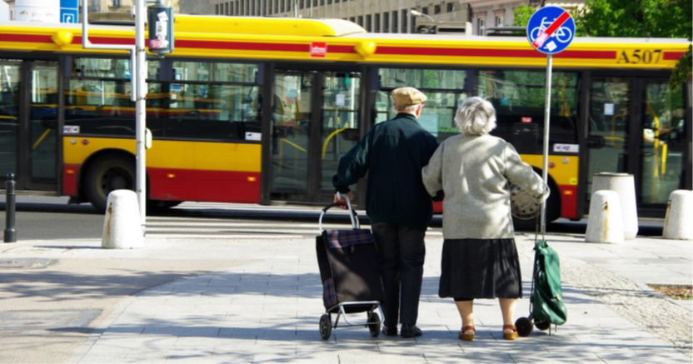
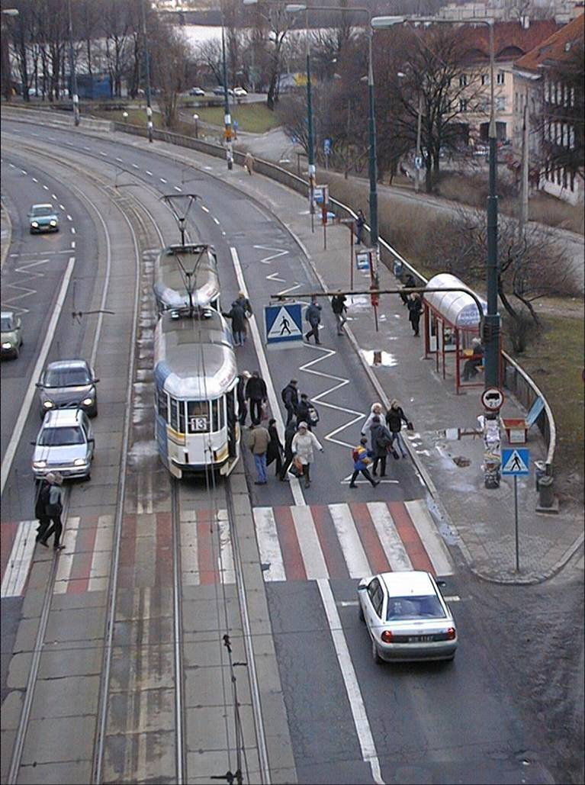
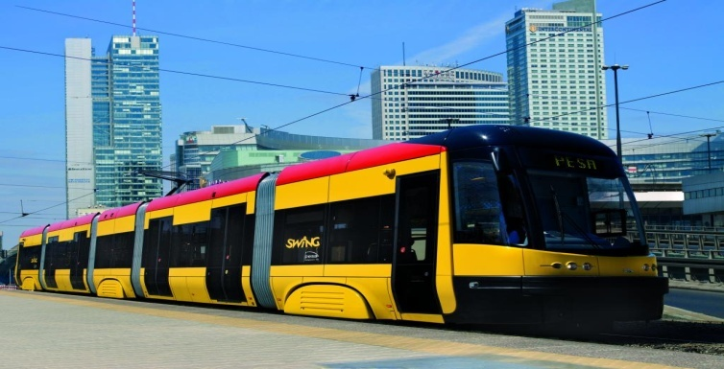
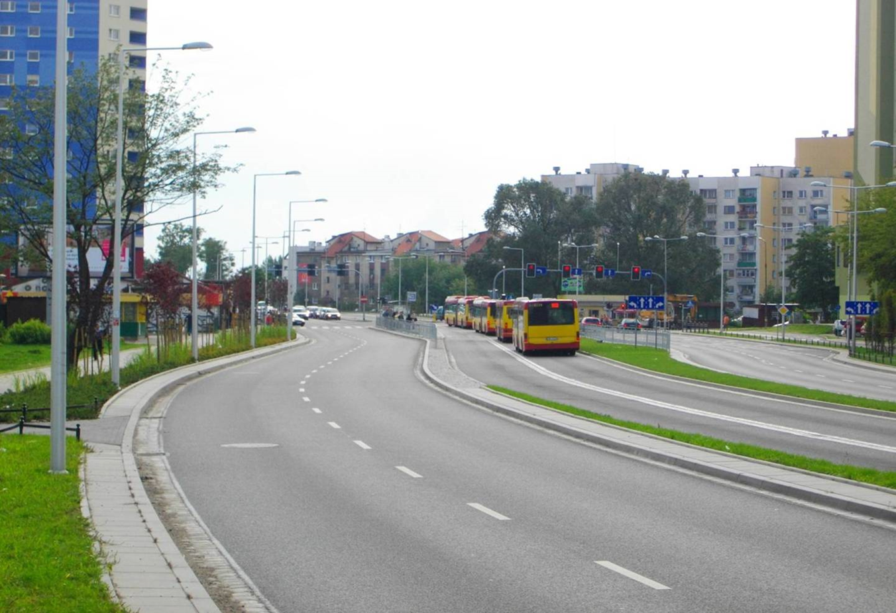
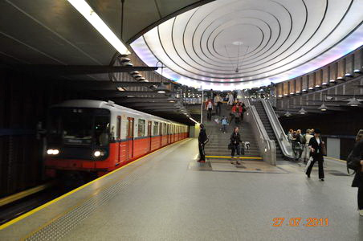
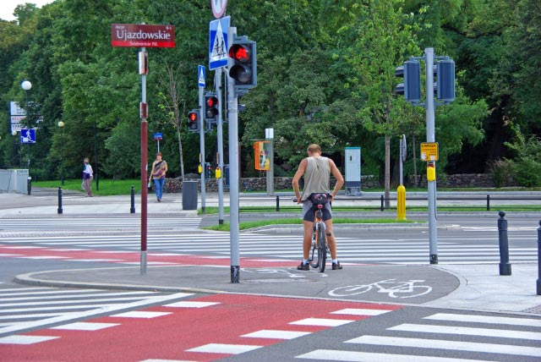
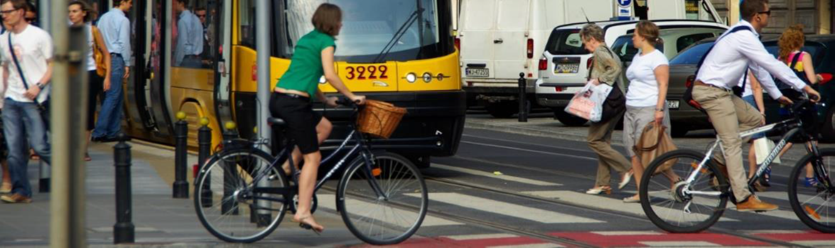
Dziękuję za uwagę! w.suchorzewski@il.pw.edu.pl

